Slide 1
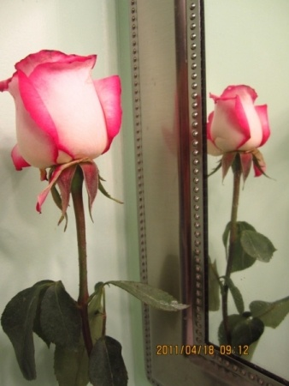
সবাইকে
আন্তরিক অভিনন্দন......
মোঃ রকিবুল ইসলাম
সহকারী শিক্ষক
বিএডিসি উচ্চ বিদ্যালয়।
শ্রেণিঃ নবম
বিষয়ঃ পদার্থ বিজ্ঞান

Slide 2




Slide 3

আলোর প্রতিফলন

Slide 4
শিখন ফল
এ পাঠ শেষে শিক্ষার্থীরা.......
১। বিম্ব বা প্রতিবিম্ব কী বলতে পারবে
২। বিম্বের শ্রেণী বিভাগ করতে পারবে
৩। দর্পণে বিম্ব তৈরির কৌশল ব্যাখ্যা করতে
পরবে

Slide 5
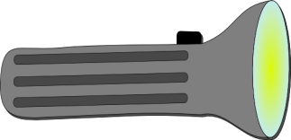
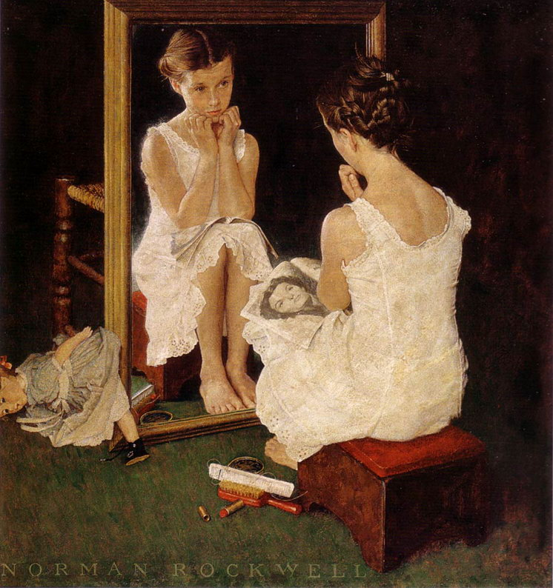

Slide 6
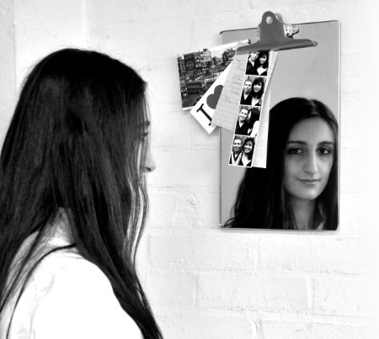
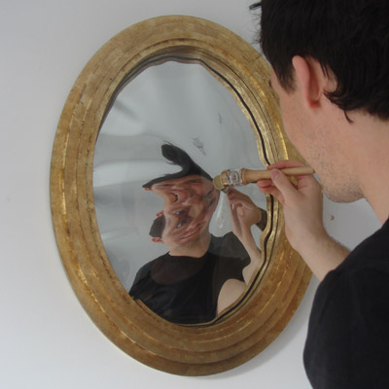
নিয়মিত প্রতিফলন
ব্যাপ্ত প্রতিফলন

Slide 7
প্রতিফলন কোণ (r)
আপাতন কোণ (i)
আপাতিত রশ্মি
অভিলম্ব
প্রতিফলিত রশ্মি
সমতল দর্পণেঃ

Slide 8
সদ বিম্ব
অসদ বিম্ব

Slide 9

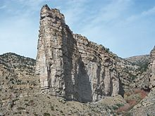
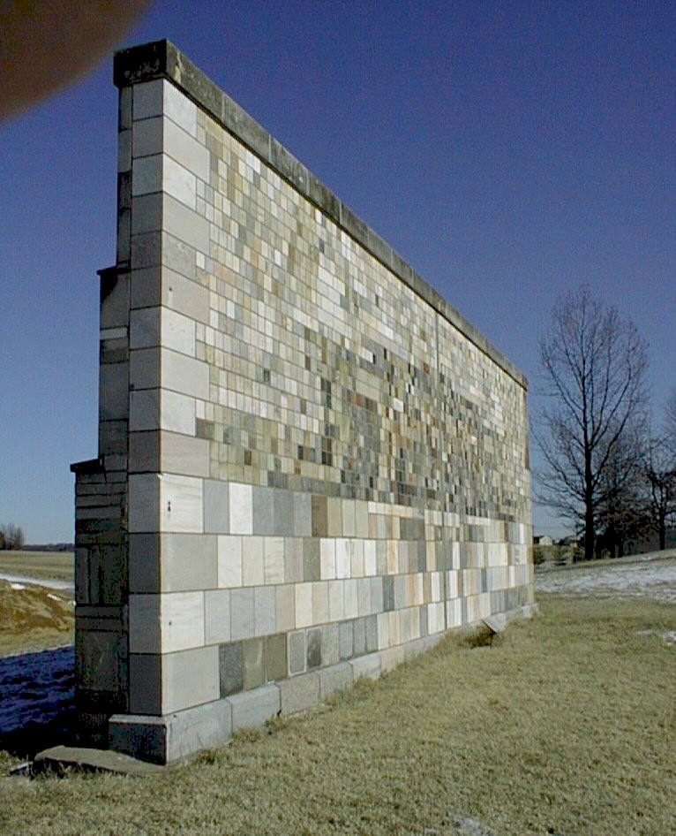

পেরিস্কোপের মাধ্যমে পাহাড় দেখছে

Slide 10
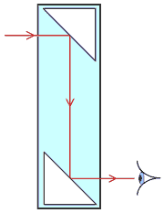
পেরিস্কোপ

Slide 11

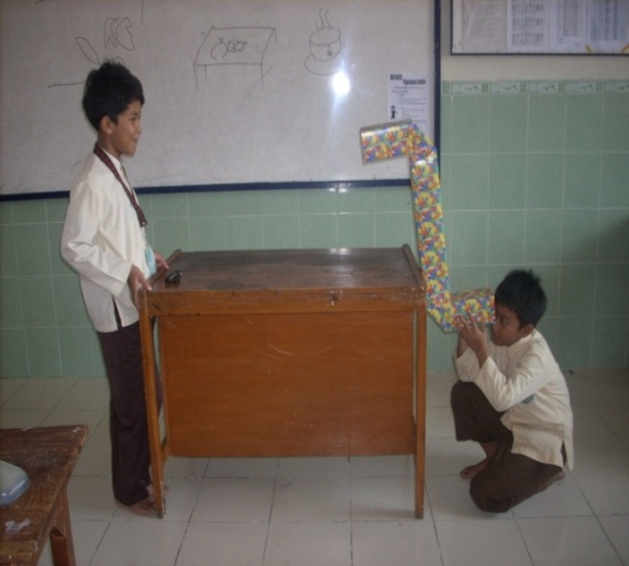
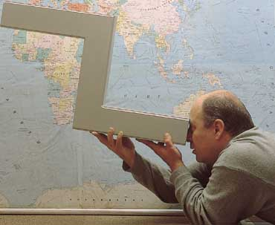
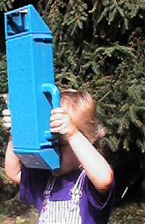
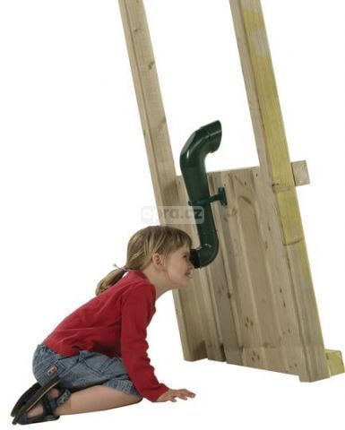
পেরিস্কোপের ব্যবহার

Slide 12
দলীয় কাজ
সমতল দর্পণে আপাতন কোণ ৬০^{০} হলে প্রতিফলন কোণ কত হবে? চিত্রের সাহায্যে দেখাও।

Slide 13
মূল্যায়ন
১। দর্পণে কয় ধরনের বিম্ব তৈরি হয়?
২। সমতল দর্পণে বিম্বের আকৃতি কেমন ?
৩। পেরিস্কোপে কতটি দর্পণ ব্যবহার হয়েছে?

Slide 14
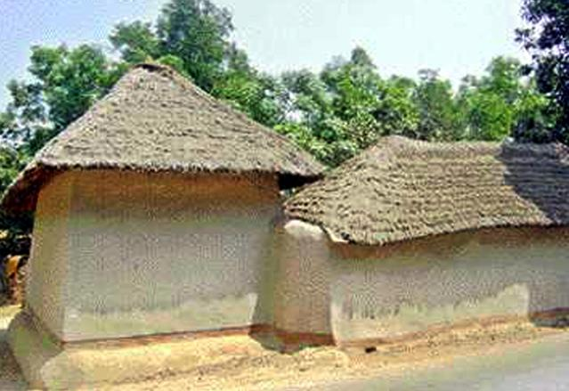
বাড়ির কাজ
বাস্তব জীবনে দর্পণের ব্যবহার লিখ ?

Slide 15
সবাইকে ধন্যবাদ

